Slide 1
유저 동향 파악 보조도구

Slide 2
1.
핵심 제공 기능
유저가 원하는 키워드에 대한 게임 이용자들의 동향을 검색하고 정리합니다.
이를 한눈에 보기 쉽게 표시해줍니다.

Slide 3
2.
작동 시나리오
(1/3)
1. 사용자는 파악하고 싶은 주제의 키워드를 주어진 검색창에 입력합니다.

Slide 4
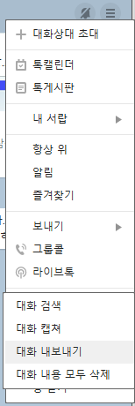
2.
작동 시나리오
(2/3)
2. 분석하고 싶은 채팅방의 대화 내용이 담긴 txt파일을 입력합니다.
(최대 10개)(카카오톡 제공 기능 – 대화 내보내기)

Slide 5
2.
작동 시나리오
(3/3)
유저 동향
3. 검색 버튼을 누르면 아래 두가지 경로에서 원하는 키워드가 담긴 모든 대화 내용을 한 눈에 확인할 수 있습니다.
① https://cafe.naver.com/sevenknights
② 입력한 txt 파일들
네이버 공식카페
카톡
오픈채팅방

Slide 6
3 .
디스플레이
첫 번째 페이지: 키워드/자료를 입력받는 페이지
Display – 키워드와 오픈카톡방 대화내용을 입력 받습니다.
h1 텍스트
동향 파악 보조 도구
텍스트인풋박스
원하는 키워드를 입력하세요
대화내용이 담긴 파일을 불러오세요.
대화내용 파일 추가하기 +
파일
인풋박스
최대 10개
…
최대 10개
텍스트
인풋박스
날짜 기한
버튼
동향 확인하기!

Slide 7
3 .
디스플레이
두 번째 페이지: 수집/정리한 내용을 확인하는 페이지
Display – 가로: 4칸, 세로: 무한
Card 형식
Card 형식
Card 형식
카카오톡 채팅방
대화내용을
텍스트로
모두 출력
Card 형식
…
…

Slide 8
3 .
디스플레이
두 번째 페이지: 수집/정리한 내용을 확인하는 페이지
Display – Card의 생김새는 2가지의 경우의 수를 갖습니다. (1/2)
Case1: 타입이 글 제목인 경우
글 제목에 키워드가 포함되는 경우, 글 내용과 댓글에서도 해당 키워드와 관련된 이야기가 진행될 확률이 높기 때문에 글 내용과 댓글까지 모두 불러오도록 합니다.
타입
글 제목
글 제목
(실제 글 제목 text)
글 내용
(실제 글 내용 text)
댓글 내용
첫 번째 댓글 내용
두 번째 댓글 내용
…
마지막 댓글 내용

Slide 9
3 .
디스플레이
두 번째 페이지: 수집/정리한 내용을 확인하는 페이지
Display – Card의 생김새는 2가지의 경우의 수를 갖습니다. (2/2)
Case2: 타입이 글 내용 or 댓글인 경우
타입
글 내용 or 댓글
글 제목
(실제 글 제목 text)
글 내용
(실제 글 내용 text)
댓글 내용
첫 번째 댓글 내용
두 번째 댓글 내용
…
마지막 댓글 내용

Slide 10
3 .
디스플레이
두 번째 페이지: 수집/정리한 내용을 확인하는 페이지
Display – 카카오톡 채팅방 대화 내용은 하나의 메시지 당 한 줄씩 차지하게 출력합니다.
메시지가 길어 한 줄을 초과할 경우, 자동으로 줄을 전환합니다.
<오픈 카톡방 대화내용 중 ●●●이 들어간 대화내용을 선별했습니다.>
유저1: 이번에 나온 ●●● 캐릭터 쓸만한가요?
유저2: ●●● 캐릭터보다 다음에 나올 ■■ 캐릭터가 더 좋을 것 같아요.
유저3: ㄳㄳ
…
유저100: 저는 ●●● 좋은 것 같은데요.
<모든 대화 내용을 출력했습니다.>

Slide 11
4.
개발해야 하는 기능
① 네이버 카페에서 특정 키워드로 검색을 하면 나오는 창의 url을 가져오는 기능
1) 글 제목으로 검색을 한 경우의 url
2) 글 내용으로 검색을 한 경우의 url
3) 댓글으로 검색을 한 경우의 url
② 해당 url에 들어있는 각각의 글 들의 주소를 일일이 접근하는 기능
③ 일일이 접근한 글의 contents 들을 가져오는 기능
④ 오픈채팅방 txt파일에서 특정 키워드가 포함된 대화 + 아래의 5개 대화내용을 가져오는 기능
⑤ 중복되는 대화 내용은 삭제하는 기능

Slide 12
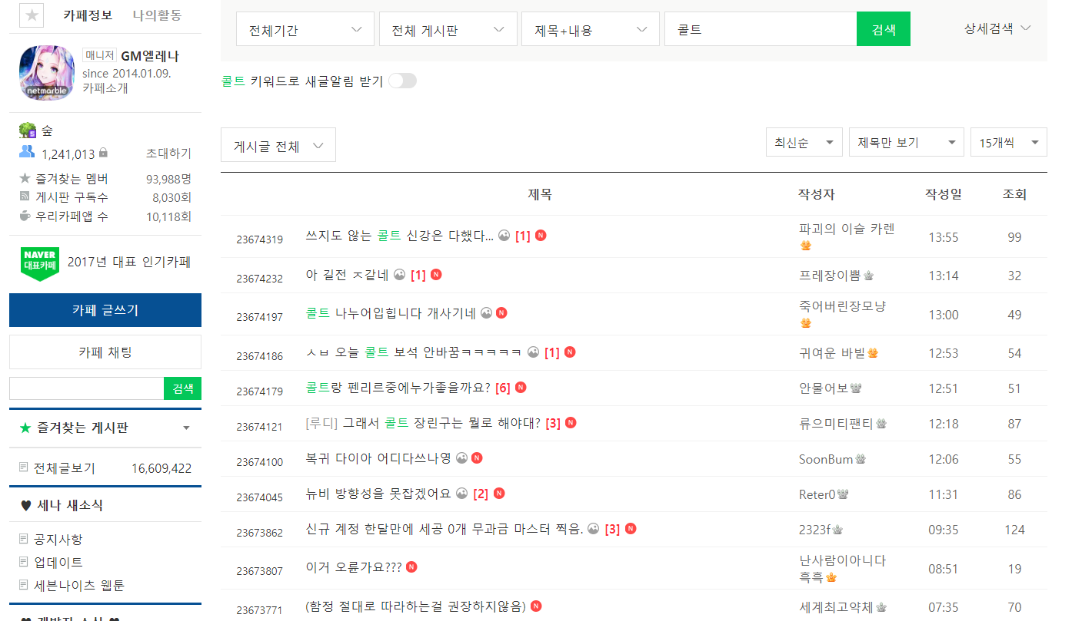
이 부분!

Slide 13
5.
개발계획
6주차
페이지 뼈대 만들기 (html only)
카톡채팅방 대화내용 정제하는 알고리즘 생각하기
7주차
- 동적 기능 구현 하기
8주차
Css 작업하기
보완사항 생각 및 적용
6주차 ~ 7주차 공통
네이버 검색창 url을 가져오는 방법 알아내기
6주차 ~ 7주차 공통
동적 기능 구현하기

Slide 14
Quotations are commonly printed as a means of inspiration and to invoke philosophical thoughts from the reader.

Slide 15
This is a slide title
Here you have a list of items
And some text
But remember not to overload your slides with content
Your audience will listen to you or read the content, but won’t do both.

Slide 16
big concept
Bring the attention of your audience over a key concept using icons or illustrations

Slide 17
You can also split your content
White
Is the color of milk and fresh snow, the color produced by the combination of all the colors of the visible spectrum.
Black
Is the color of coal, ebony, and of outer space. It is the darkest color, the result of the absence of or complete absorption of light.

Slide 18
In two or three columns
Yellow
Is the color of gold, butter and ripe lemons. In the spectrum of visible light, yellow is found between green and orange.
Blue
Is the colour of the clear sky and the deep sea. It is located between violet and green on the optical spectrum.
Red
Is the color of blood, and because of this it has historically been associated with sacrifice, danger and courage.

Slide 19
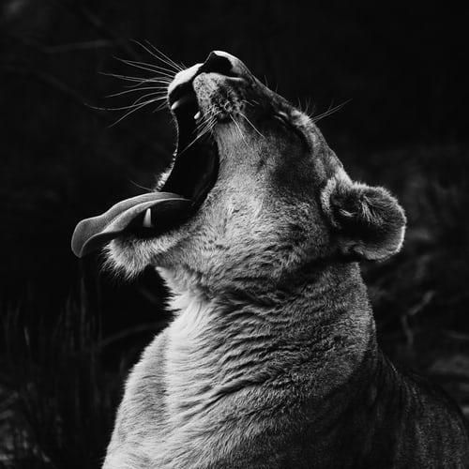
A picture is worth a thousand words
A complex idea can be conveyed with just a single still image, namely making it possible to absorb large amounts of data quickly.

Slide 20
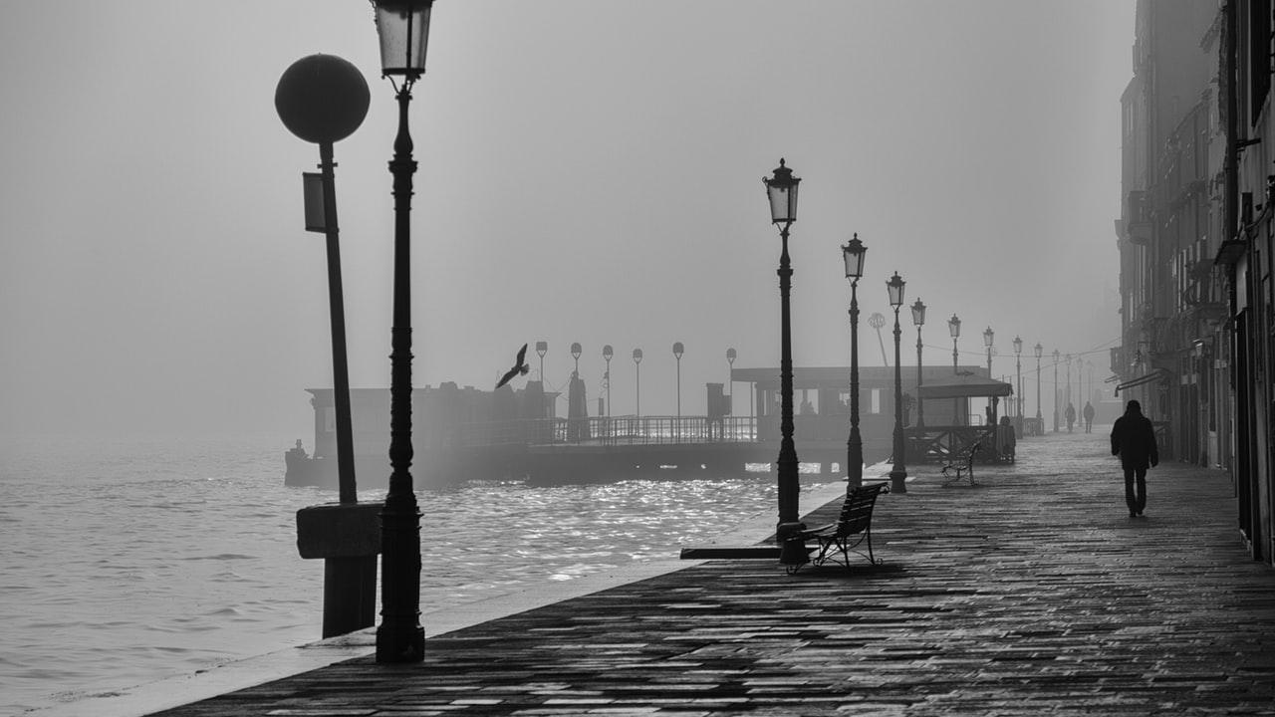
want big impact?
Use big image

Slide 21
Use charts to explain your ideas
White
Gray
Black

Slide 22
And tables to compare data
 | A | B | C
Yellow | 10 | 20 | 7
Blue | 30 | 15 | 10
Orange | 5 | 24 | 16

Slide 23
Maps
our office

Slide 24
89,526,124
Whoa! That’s a big number, aren’t you proud?

Slide 25
89,526,124$
185,244 users
100%
That’s a lot of money
And a lot of users
Total success!

Slide 26
Our process is easy

Slide 27
Let’s review some concepts
Yellow
Is the color of gold, butter and ripe lemons. In the spectrum of visible light, yellow is found between green and orange.
Blue
Is the colour of the clear sky and the deep sea. It is located between violet and green on the optical spectrum.
Red
Is the color of blood, and because of this it has historically been associated with sacrifice, danger and courage.
Blue
Is the colour of the clear sky and the deep sea. It is located between violet and green on the optical spectrum.
Yellow
Is the color of gold, butter and ripe lemons. In the spectrum of visible light, yellow is found between green and orange.
Red
Is the color of blood, and because of this it has historically been associated with sacrifice, danger and courage.

Slide 28
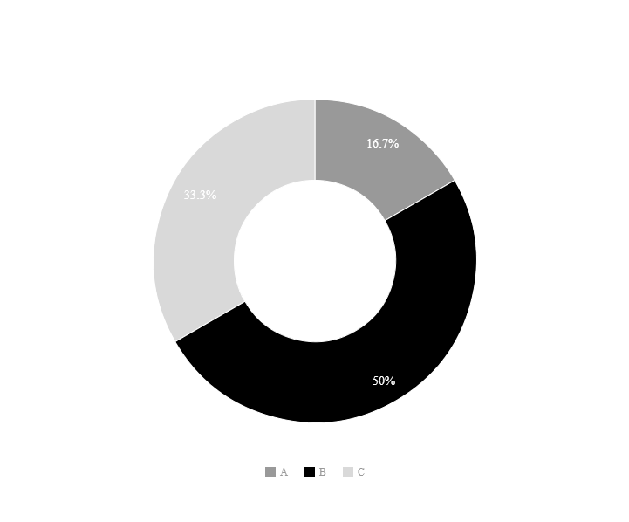
You can copy&paste graphs from Google Sheets

Slide 29
Mobile project
Show and explain your web, app or software projects using these gadget templates.
Place your screenshot here

Slide 30
Tablet project
Show and explain your web, app or software projects using these gadget templates.
Place your screenshot here

Slide 31
Place your screenshot here
Desktop project
Show and explain your web, app or software projects using these gadget templates.

Slide 32
thanks!
Any questions?
You can find me at
@username
user@mail.me

Slide 33
Credits
Special thanks to all the people who made and released these awesome resources for free:
Presentation template by SlidesCarnival
Photographs by Unsplash

Slide 34
Presentation design
This presentations uses the following typographies:
Titles: Playfair Display
Body copy: PT Serif
You can download the fonts on this page:
https://www.fontsquirrel.com/fonts/playfair-display
https://www.fontsquirrel.com/fonts/pt-serif
You don’t need to keep this slide in your presentation. It’s only here to serve you as a design guide if you need to create new slides or download the fonts to edit the presentation in PowerPoint®

Slide 35
SlidesCarnival icons are editable shapes.
This means that you can:
Resize them without losing quality.
Change line color, width and style.
Isn’t that nice? :)
Examples:

Slide 36
Now you can use any emoji as an icon!
And of course it resizes without losing quality and you can change the color.
How? Follow Google instructions https://twitter.com/googledocs/status/730087240156643328
😉
✋👆👉👍👤👦👧👨👩👪💃🏃💑❤😂😉😋😒😭👶😸🐟🍒🍔💣📌📖🔨🎃🎈🎨🏈🏰🌏🔌🔑 and many more...

Slide 37

Free templates for all your presentation needs
For PowerPoint and Google Slides
100% free for personal or commercial use
Ready to use, professional and customizable
Blow your audience away with attractive visuals

